Slide 1

TRƯỜNG TIỂU HỌC PHÚC LỢI
HOẠT ĐỘNG TRẢI NGHIỆM
Bài 1: Làm quen với bạn mới
Notes:
更多模板请关注：https://haosc.taobao.com

Slide 2



KHÁM PHÁ

Slide 3


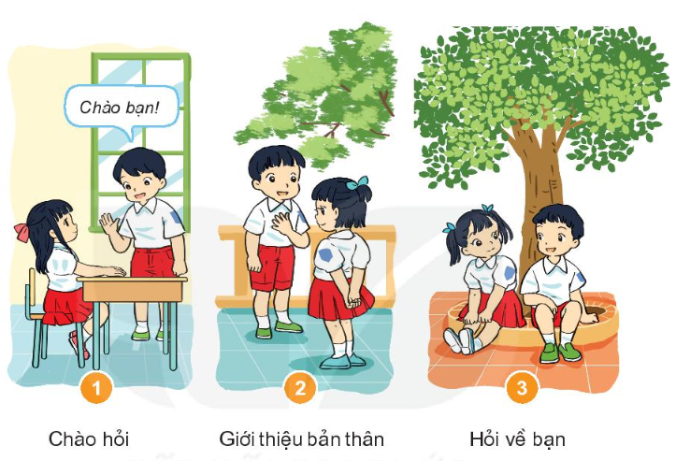

HOẠT ĐỘNG 1
Tìm hiểu cách làm quen với bạn mới

Slide 4



THỰC HÀNH

Slide 5

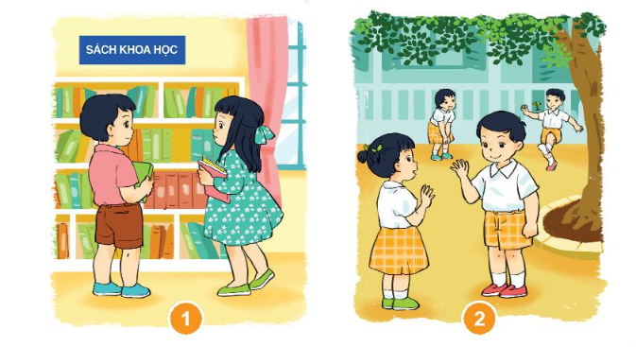
Hoạt động 2
Sắm vai thực hành làm quen bạn mới

Slide 6
VẬN DỤNG

Slide 7

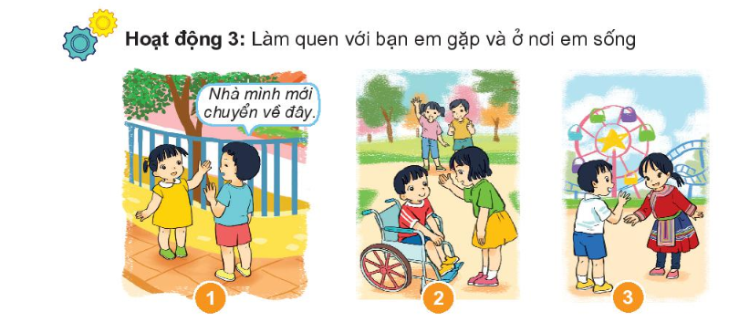

Hoạt động 3
Làm quen với bạn em gặp và ở nơi em sống

Slide 8

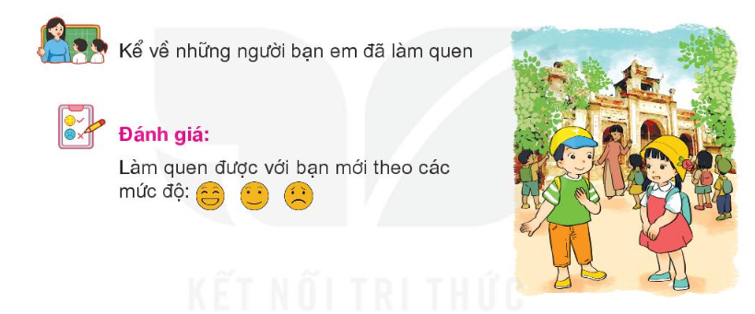

Kể về những người bạn em đã làm quen

Slide 9


KẾT LUẬN
Khi gặp người bạn mới, hãy nói lời chào bạn cùng với nụ cười thân thiện, giới thiệu về bản thân sau đó hỏi tên, tuổi, địa chỉ, lớp, trường, sở thích…..

Slide 10



